Slide 1
面向未知任务关系场景的多任务学习算法设计与应用
论文作者： 朱培源
学 号： 117032910081
导 师： 陈彩莲 教授
专 业： 控制工程
答辩日期： 2019年2月16日
Notes:
各位老师上午好，我叫朱培源，导师是陈彩莲，我答辩的题目是面向未知任务关系场景的多任务学习算法设计与应用

Slide 2
提纲
1
研究背景及意义
2
鲁棒估计器的相关理论与分析
3
基于鲁棒估计器的自适应多任务学习算法
4
基于多任务学习的刀具剩余寿命预测
5
研究总结与展望
Notes:
我的研究内容主要分为五个部分，首先是研究背景

Slide 3
提纲
1
研究背景及意义
2
鲁棒估计器的相关理论与分析
3
基于鲁棒估计器的自适应多任务学习算法
4
基于多任务学习的刀具剩余寿命预测
5
研究总结与展望
Notes:
我的研究内容主要分为五个部分，首先是研究背景

Slide 4
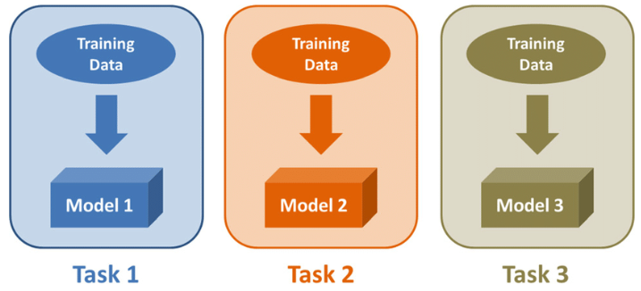
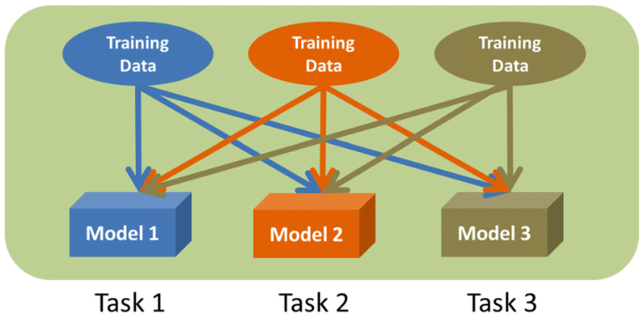
研究背景
单任务机器学习问题：
模型通用性较弱，冷启动难
信息利用只停留在特征和模型层面
任务表现受制于数据规模和质量
场景细分
任务协同
多任务机器学习（MTL）：
任务之间的共享信息缓解模型欠拟合
对每个任务来说，数据规模得到扩大
多任务学习有助于模型理解全局特征，
目的：挖掘并利用相似任务之间的共享信息以提升任务预测性能
Notes:
单任务机器学习面临以下几个问题：XXX
通过对数据进行场景细分，可以将单任务学习问题切割成多任务学习问题，多任务学习方法的优点在于：XXX
总的来说设计一个多任务学习方法的核心目的就是XXX

Slide 5
多任务学习的研究现状
基于特征学习
解决思路
不足
Robust MTFL_{KDD12} | 使用矩阵范数进行参数约束 | 只能处理相似任务的情况，为不相似任务寻找共享特征会损坏各自任务的参数收敛效果
Low-Rank and Sparse MTFL_{Springer14} | 对参数进行低秩分解，求得不同任务各自的共享特征矩阵
基于任务关系
解决思路
不足
MTRL_{KDD14} | 利用协方差矩阵记录任务关系 | 规定任务关系为协方差形式会丢失信息
CCMTL_{ICML18} | 在参数学习过程中同时对任务和特征进行聚类 | 任务聚类时来自不同簇的多余连接会导致性能变差
基于深度学习
解决思路
不足
Deep MTLMO_{NIPS18} | 共享网络结构下求多目标帕累托最优解 | 需要大规模高质量训练样本和具有先验相似关系的预测任务，且优化效果取决于随机梯度下降法
E-DeepMTL_{GECCO18} | 利用进化算法进行多任务网络结构搜索
无法在未知任务关系的多任务预测场景中进行精准预测
现有方法只验证了多任务标准数据集，实际场景的应用有限
Notes:
多任务学习有以下几个研究方向：
首先是XXX，此类方法通过对参数进行矩阵范数的约束或进行低秩分解来学习特征，不足在于此类方法只能处理相似任务的情况XXX
接下来是基于任务关系的方法，其通过XXXX，但不足是
基于深度学习的方法也是最近的研究热点，其XXX，不足是
总的来说，当前方法XXXXX

Slide 6
研究内容和创新点
研究内容：
算法设计：面向未知任务关系场景下的自适应多任务学习
实际应用：基于多任务学习算法的刀具剩余寿命预测系统
研究挑战与创新点：
挑战
创新点
任务关系衡量
未知任务关系的场景中难以杜绝不相似任务带来的影响
使用鲁棒估计器根据优化过程中参数距离来动态调整任务关系
分属不同簇的任务共享不同的模型参数和关键特征
提出自适应多任务学习方法同时进行特征选择和任务聚类
共享信息利用
原始鲁棒估计器为非凸形式，难以直接优化求解
转换原始鲁棒估计器为离群过程，并构造一个多凸的目标函数，利用交替最小二乘法进行高效优化
高效参数拟合
不同工况下刀具剩余寿命预测函数的映射主体不同，导致模型过拟合严重
挖掘刀具实时状态并识别工况，搭建了基于多任务学习的刀具剩余寿命预测系统
实际预测应用
Notes:
本研究的主要内容分为两大部分：XXXXXX
研究挑战在于以下四个方面：

Slide 7
论文研究思路
第二章 鲁棒估计器的相关理论与分析
第五章
总结与展望
描述鲁棒估计器的数学特性和相关优化方法
第一章
绪论
第三章 基于鲁棒估计器的自适应多任务学习算法
设计自适应多任务学习算法同时进行特征选择和大规模任务自适应聚类
第四章 基于多任务学习的刀具剩余寿命预测系统
多任务学习挖掘相似工况之间共享信息，提升刀具状态监测系统预测性能
Notes:
因此本文主要研究在未知任务关系场景下，如何更好的对相似任务进行判别并进行共享信息的利用。论文主要包括5章，首先是绪论，接着在第二章XXX，基于其理论引出第三章XXX，在第四章搭建了一个基于多任务学习的XXX系统，一定程度上提升了实际系统的预测性能。第五章是全文的总结与展望。

Slide 8
提纲
1
研究背景及意义
2
鲁棒估计器的相关理论与分析
3
基于鲁棒估计器的自适应多任务学习算法
4
基于多任务学习的刀具剩余寿命预测
5
研究总结与展望
Notes:
接下来首先进行鲁棒估计器的相关理论介绍和分析

Slide 9
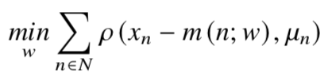
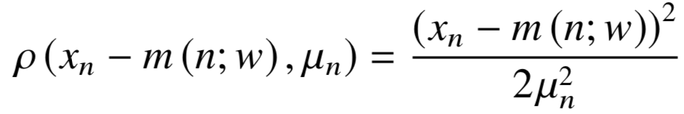
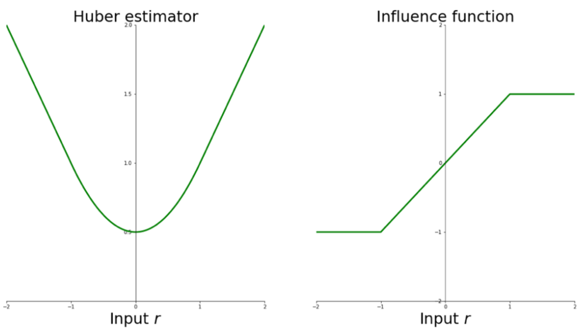
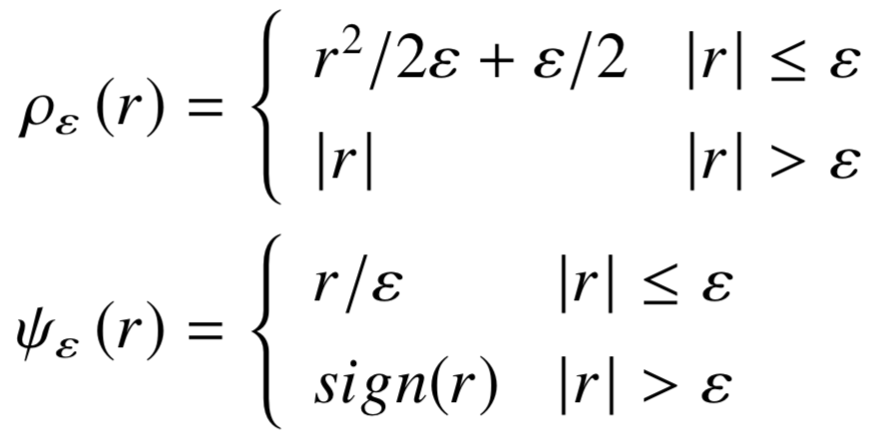
鲁棒估计器
包含二次残差项的优化目标
基本功能：
识别离群点
降低离群点影响
配合梯度类优化算法
易受离群值影响
Huber鲁棒估计器
原始函数
影响函数
影响函数应为有界且具有明显递减规律，以减少离群点的影响
存在衰减点以决定异常值的识别范围
Notes:
原始包含二次残差项的优化目标易受离群值影响，故引入鲁棒估计器，该类函数具有XXX的特点。令其一阶导数为影响函数，鲁棒估计器的特性应包括XX

Slide 10
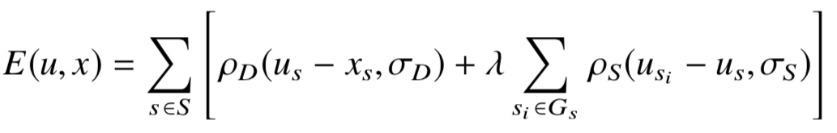
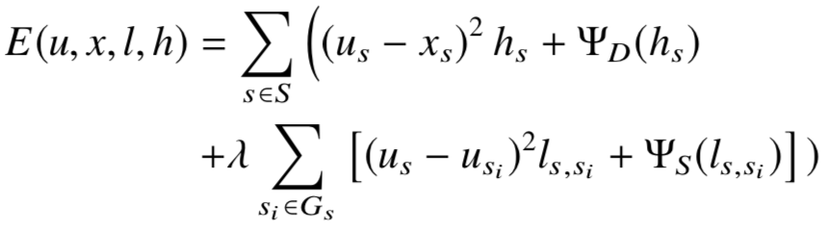
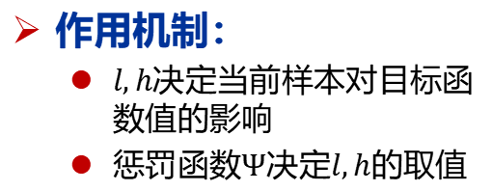
鲁棒估计器与离群过程的转换方法
数据项
邻近约束项
现存问题
原始鲁棒估计器非凸非光滑，代入目标函数难以直接求解；且对离群点的抑制过程难以直接控制
转换为离群过程(Outlier Process)
作用机制：
$l,h$决定当前样本对目标函数值的影响
惩罚函数$Ψ$决定$l,h$的取值
Notes:
但是由于衰减点的存在，鲁棒估计器往往是非凸非光滑的，故将其转换为离群过程，使用离群变量进行样本作用效果的控制。

Slide 11
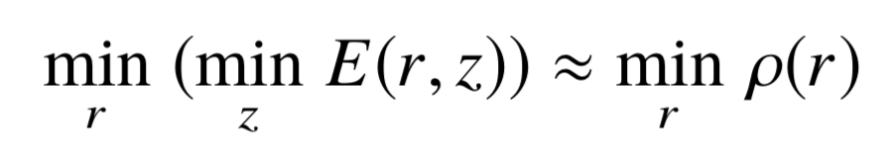
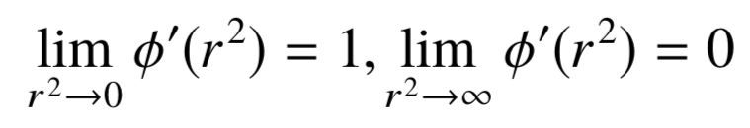
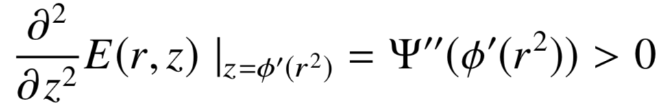
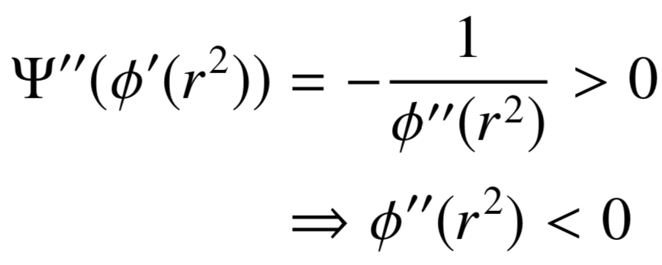
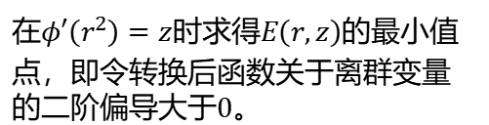
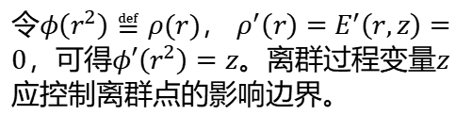
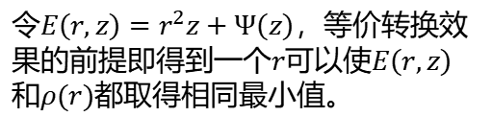
鲁棒估计器与离群过程的转换方法
转换目标：根据鲁棒估计器确定离群过程中惩罚函数$Ψ$的具体形式
转换前提条件一
令$E\left(r,z\right)=r^{2}z+Ψ\left(z\right)$，等价转换效果的前提即得到一个$r$可以使$E\left(r,z\right)$和$ρ(r)$都取得相同最小值。
转换前提条件二
令$φ\left(r^{2}\right)≝ρ(r)$， $ρ^{′}\left(r\right)=E^{′}\left(r,z\right)=0$，可得$φ′\left(r^{2}\right)=z$。离群过程变量$z$应控制离群点的影响边界。
转换前提条件三
$在φ′\left(r^{2}\right)=z$时求得$E\left(r,z\right)$的最小值点，即令转换后函数关于离群变量的二阶偏导大于$0$。
Notes:
转换的关键则是要根据鲁棒估计器的函数形式确定离群过程中惩罚函数的具体形式，使得离群值出现时，惩罚函数项可以使离群变量的值趋近于零。转换流程有三个前提：1.转换前后的两个函数具有相同的最小值 2.离群值的影响界应由离群变量控制 3.可求得最小值，即转换后函数关于离群变量的二阶偏导大于0
转换的关键是什么？存在一个输入r，使得原始鲁棒估计器的最小值和离群过程的最小值相同。利用微分后函数的恒等关系，使用多重积分还原惩罚函数。

Slide 12
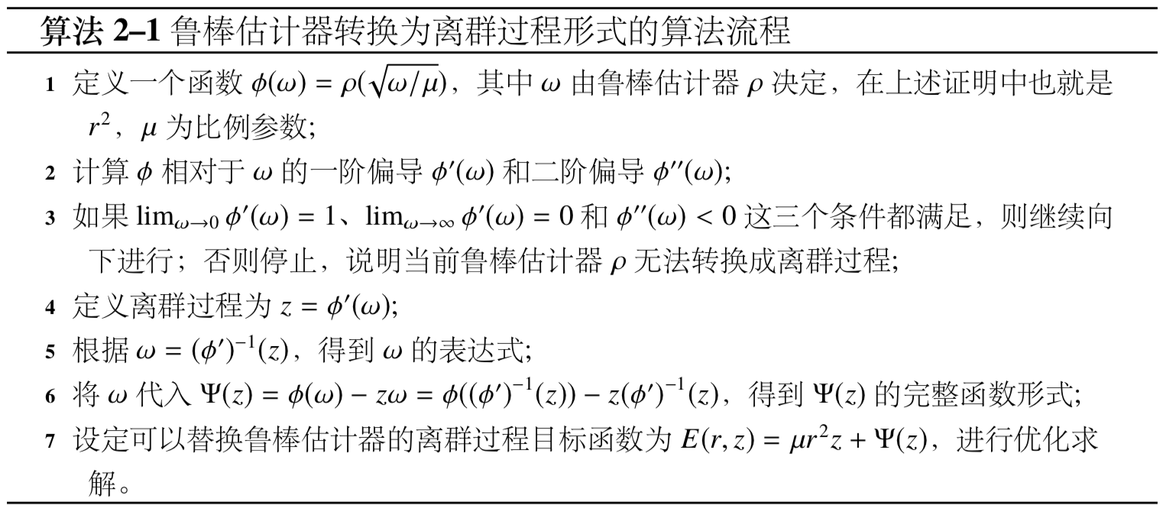
鲁棒估计器与离群过程的转换方法
鲁棒估计器转换为离群过程的通用算法：
转换之后的目标函数增加了离群过程变量$z$，需要与连续类方法（Continuous Method）相结合进行多变量交替迭代优化
Notes:
完整的转换流程在论文中进行了详细的推导。转换方法如上述算法所示，关键是根据鲁棒估计器得到小psi的形式，然后证明该函数满足三个前提条件，最终按照该式求得离群惩罚函数的具体形式。转换过后需要与连续类优化方法结合进行多变量的交替迭代优化
转换的关键是什么？存在一个输入r，使得原始鲁棒估计器的最小值和离群过程的最小值相同。利用微分后函数的恒等关系，使用多重积分还原惩罚函数。

Slide 13
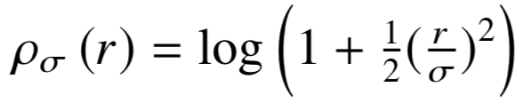
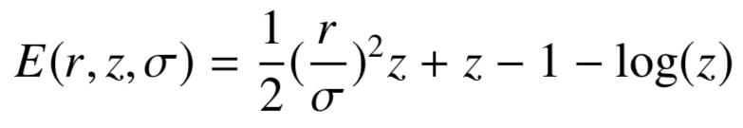
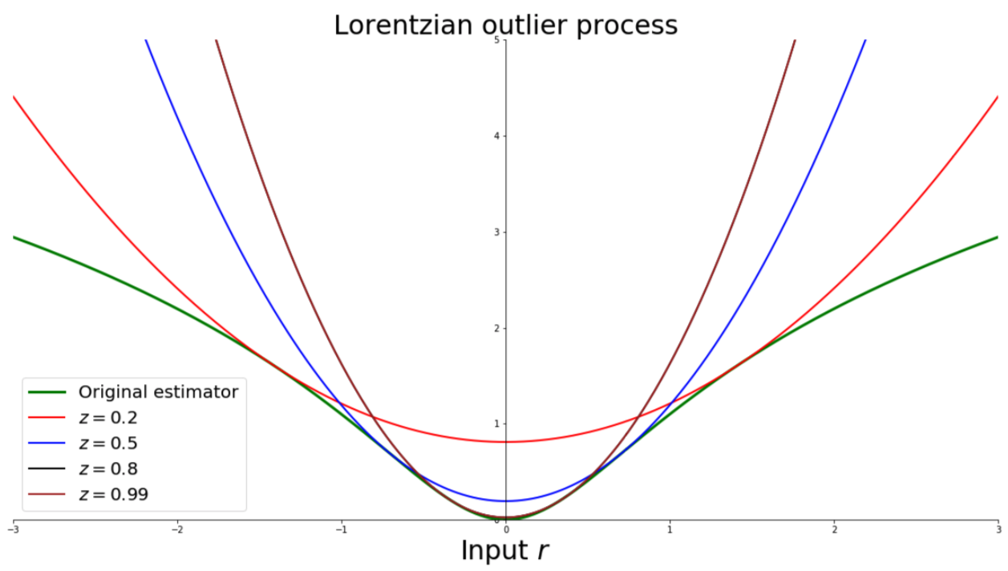
鲁棒估计器与离群过程的转换方法
以Lorentzian鲁棒估计器为例：
原始估计器函数
转换过后的目标函数
$z$值较小时，对目标函数求模型参数的梯度值降低，减少了离群点的影响
$z$值较大时，对目标函数求模型参数的梯度值增加，加强了正常点的作用
Notes:
以Xx鲁棒估计器为例，绿色曲线为原始估计器，取不同z值可以得到原始函数在不同区间的近似。z值较小时，XXX，z值较大时，XXX

Slide 14
提纲
1
研究背景及意义
2
鲁棒估计器的相关理论与分析
3
基于鲁棒估计器的自适应多任务学习算法
4
基于多任务学习的刀具剩余寿命预测
5
研究总结与展望
Notes:
下面提出基于鲁班估计器的自适应多任务学习算法

Slide 15
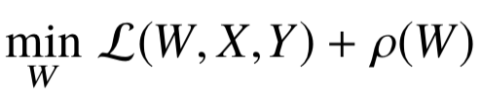
问题描述和挑战
多任务学习的通用目标函数：
多任务正则化项
通过正则化项和数据拟合项控制多任务之间的协同方式
未知任务关系场景带来的挑战：
相似任务难以识别
相似任务之间的共享信息利用形式难以确定
非相似任务之间的影响难以杜绝
解决方案：
利用鲁棒估计器对离群值的识别特性，类比离群值为不相似任务，进行任务关系的判断和共享信息的挖掘，建立面向未知任务关系场景的自适应多任务学习算法(RFCMTL)
Notes:
首先进行多任务学习通用目标函数的建模，其通过正则化项和数据拟合项来控制多任务的协同配合。
但在未知任务关系场景下，带来了以下挑战：XXX
本研究给出的解决方案是：

Slide 16
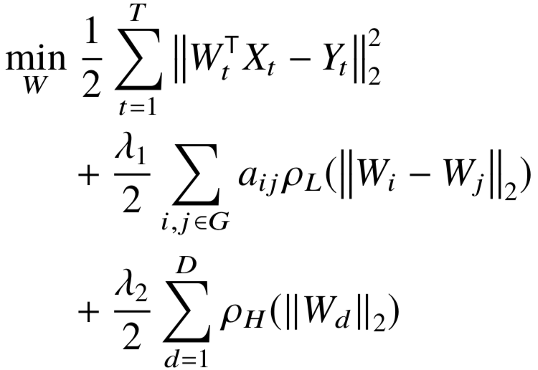
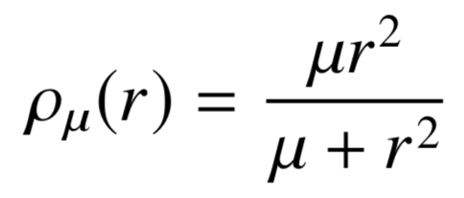
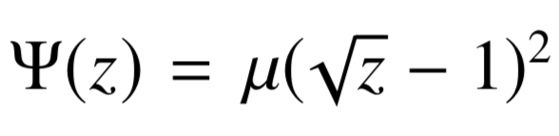
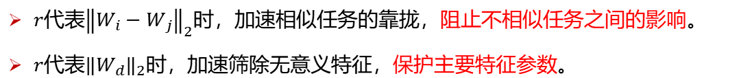
算法设计
目标函数：
拟合任务自身数据
任务关系衡量
自动特征选择
$ρ(∙)$为鲁棒估计器，$G$为建立在参数矩阵上的最近邻无向图
GM估计器：
转换为离群过程
$r$代表${\left\|W_{i}−W_{j}\right\|}_{2}$时，加速相似任务的靠拢，阻止不相似任务之间的影响。
$r\text{代表}{\left\|W_{d}\right\|}_{2}$时，加速筛除无意义特征，保护主要特征参数。
Notes:
RFCMTL的目标函数由三个部分组成：利用二次残差项拟合任务自身的数据。使用任务参数间距离衡量任务关系，并且使用参数矩阵特征系数列的二范数来进行特征选择。选取求解比较方便的Gm估计器，按照第二章中提出的方法转换为离群过程的形式。

Slide 17
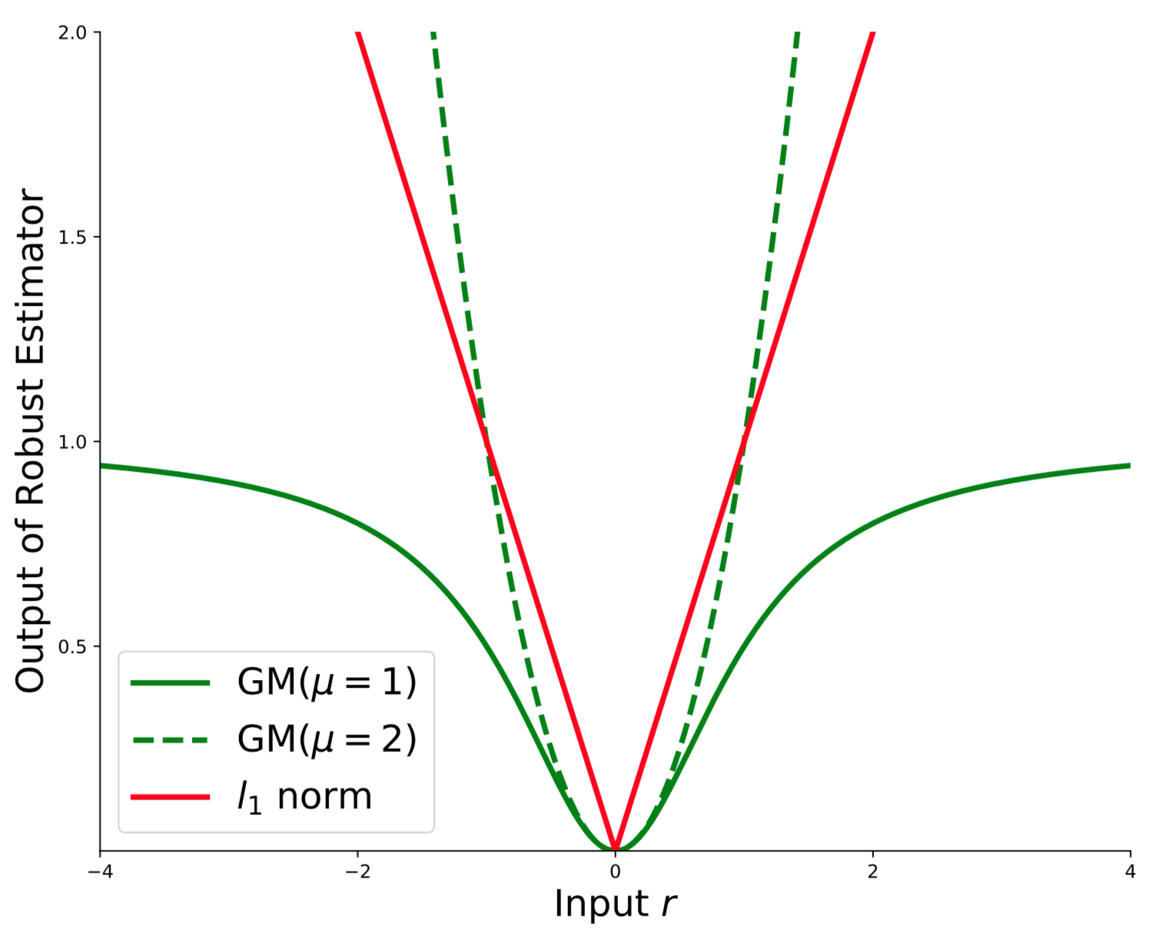
算法设计
GM估计器：
梯度值趋近于0
$r$代表${\left\|W_{i}−W_{j}\right\|}_{2}$时，加速相似任务的靠拢，阻止不相似任务之间的影响。
$r\text{代表}{\left\|W_{d}\right\|}_{2}$时，加速筛除无意义特征，保护主要特征参数。
Notes:
Gm估计器的具体作用效果为：当鲁棒估计器的输入为参数向量间距离时，其可以加速相似任务的考虑，阻止不相似任务之间的影响，具体来说RFCMTL可以修剪多任务簇之间的虚假连接，并使那些属于同一簇的任务趋向于同一空间位置，高度重叠的任务簇也可以通过数据项和聚类项的交互作用给区分开.当输入为特征参数的向量二范数时，鲁棒估计器可以加速筛选无意义特征，并且可以保护主要特征参数。对比来看，直接采用L1估计器没有这种任务关系自动衡量的功能。

Slide 18
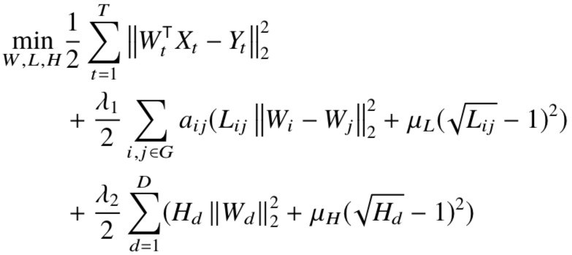
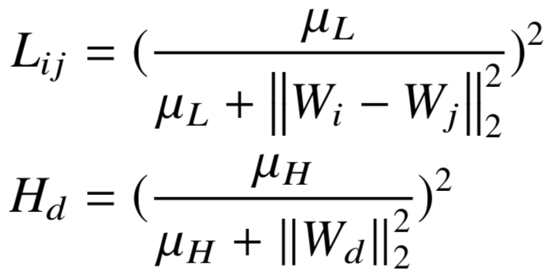
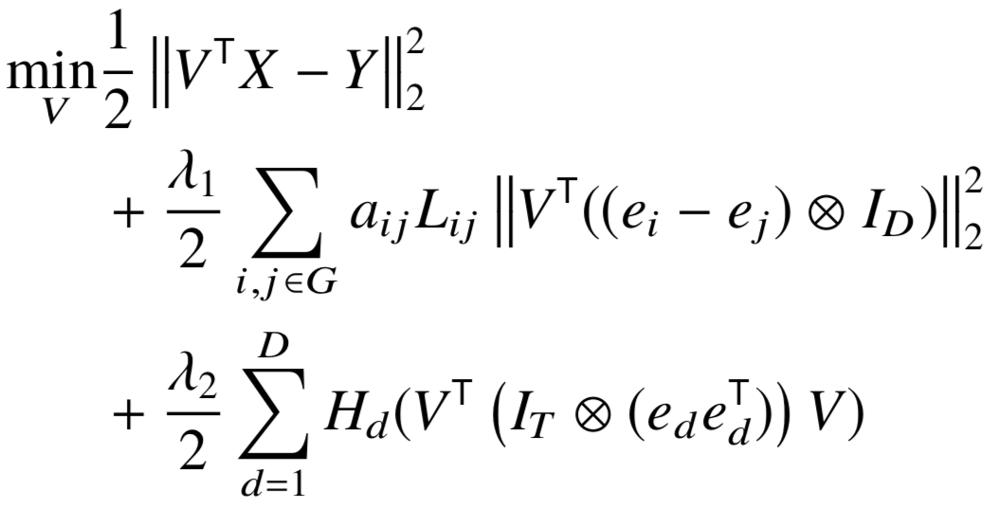
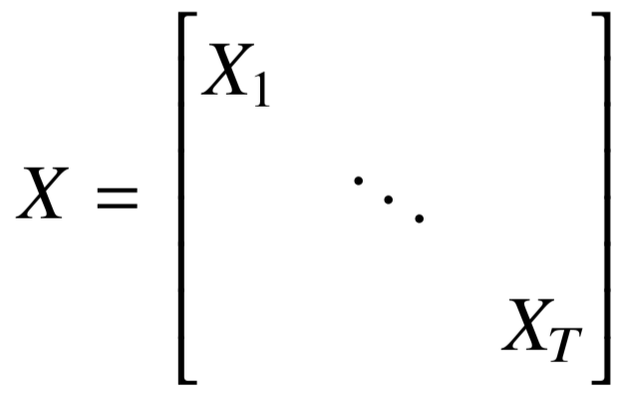
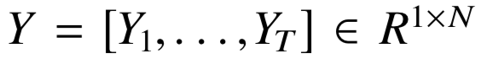
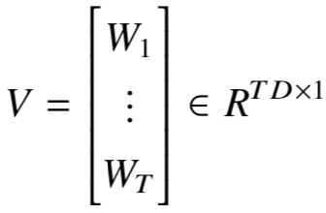
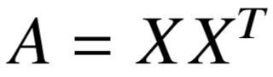

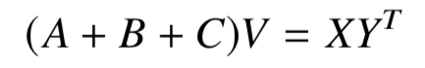
优化流程
完整目标函数：
替换为离群过程
交替最小二乘法优化：
1）初始化W，求解L和H：
3）求解模型参数：
2）聚合参数和输入输出：
层次化求解器(CMG)
Notes:
完整的目标函数建模后使用交替最小二乘法进行优化。首先初始化任务参数矩阵W，并求解L和H。接着聚合参数和数据输入输出，求解向量化后的模型参数V。根据最小二乘法将其化简为右下形式，根据（A+B+C）矩阵为拉普拉斯矩阵和多个对角分块矩阵的累加和，故采用层次化求解器CMG加速V的求解。

Slide 19
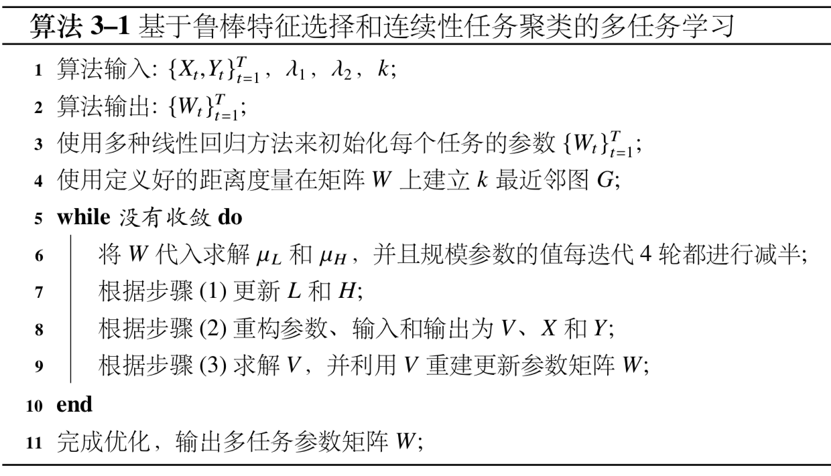
优化流程
完整流程：
优化效果：
交替最小二乘法保证多凸的目标函数可以快速收敛到极值
更好的初始化方法、求解器和离群过程参数调节策略可使求得极值接近全局最优
Notes:
RFCMTL整体的算法流程如算法3-1所示，优化的效果是：XXX。

Slide 20
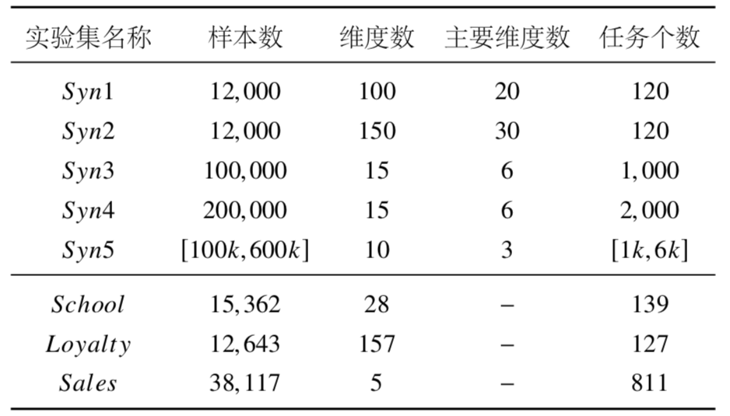
实验验证
数据集设置：
设计目的：
Syn1和Syn2验证特征选择性能，Syn3和Syn4验证任务聚类性能
Syn5验证大规模任务个数下的计算开销
School、Loyalty和Sales均为多任务学习领域标准数据集
Notes:
使用了多组数据进行了对照试验，对照组设计的目的有

Slide 21
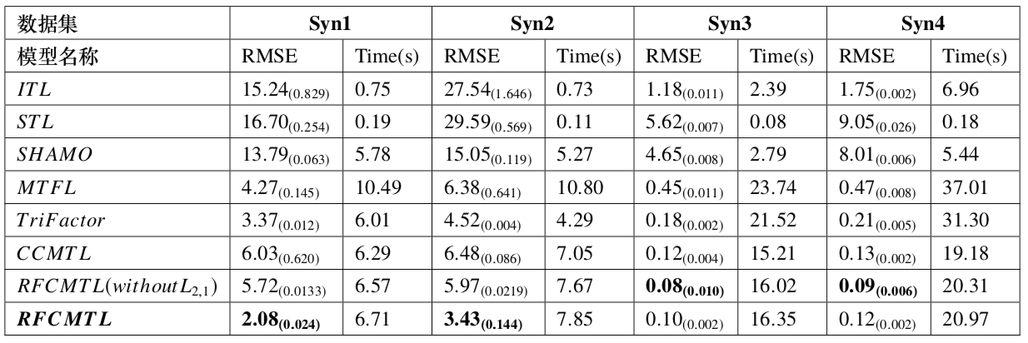
实验验证
利用上述数据集对所提出算法进行验证。对比算法包括单任务学习(STL)、独立多任务学习(ITL)、其余最新多任务学习方法(MTFL、SHAMO、TriFACTOR、CCMTL)和去掉L21范数的RFCMTL方法。
取10次重复随机实验平均RMSE作为结果，由网格搜索确定最优超参组合。
仿真数据集实验结果：
Notes:
对比的算法包括了XXX，并且XXX。在实验结果中记录了其多次实验的平均均方根误差和多次实验结果之间的标准差，并通过配对t-检验 (α = 0.05) 对这些方法的预测结果进行平均值差异度的比较，实验中的所有结果统计置信度p < 0.01

Slide 22
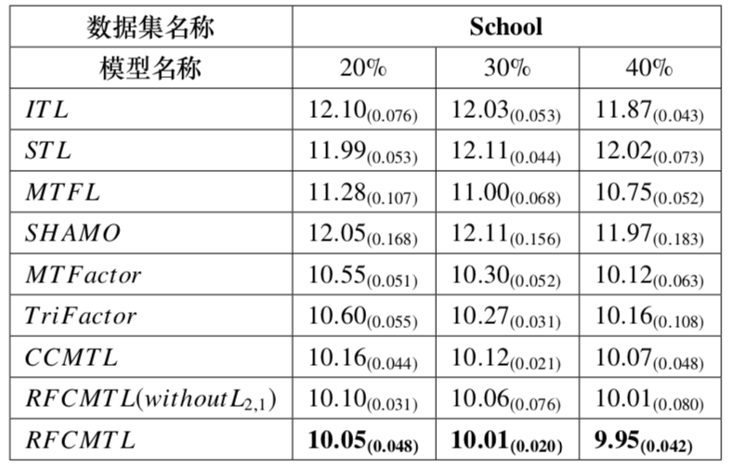
实验验证
多任务学习标准数据集实验结果：

Slide 23
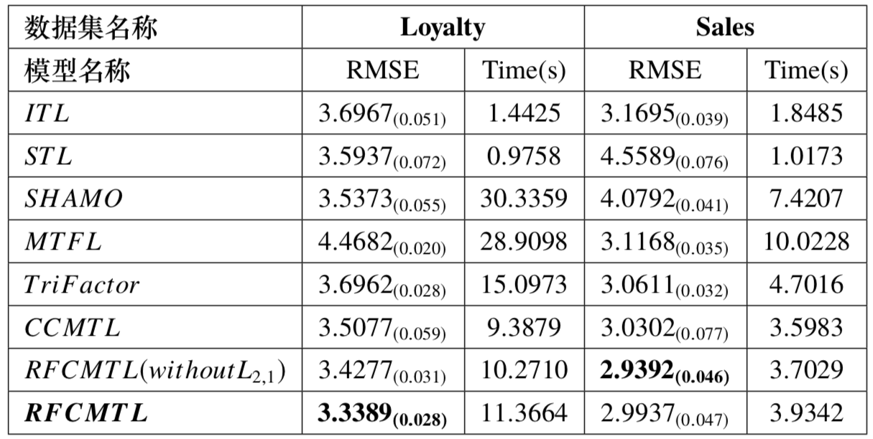
实验验证
多任务学习标准数据集实验结果：
仿真和标准实验数据集上均达到了最佳回归精度
特征维度较高时带有特征选择功能的RFCMTL明显具有更优性能。
Notes:
在多组数据集上均达到了最佳的回归精度，并且XXX

Slide 24
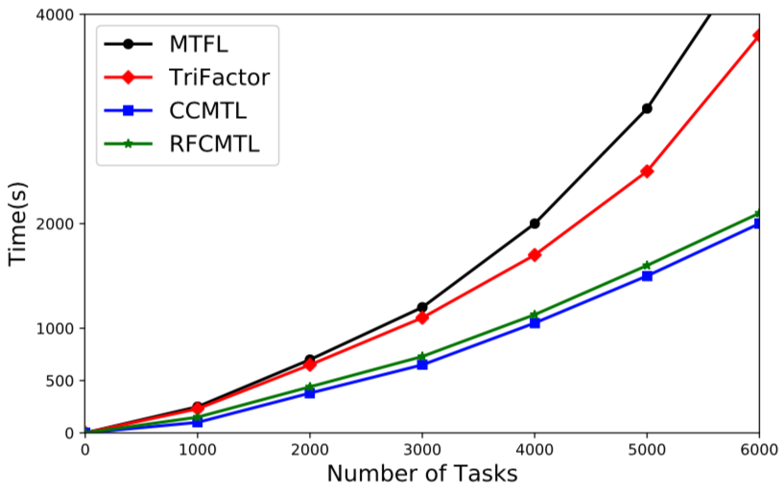
实验验证
多任务学习仿真数据时间开销实验结果：
随着任务个数的增长，RFCMTL的计算时间开销与任务数量近似成线性比例，很适合应用于大规模未知任务关系先验的多任务学习场景

Slide 25
提纲
1
研究背景及意义
2
鲁棒估计器的相关理论与分析
3
基于鲁棒估计器的自适应多任务学习算法
4
基于多任务学习的刀具剩余寿命预测
5
研究总结与展望
Notes:
接下来，我们提出基于多任务学习的刀具剩余寿命预测系统，以完善多任务学习的应用和解决工业实际场景的特定问题

Slide 26
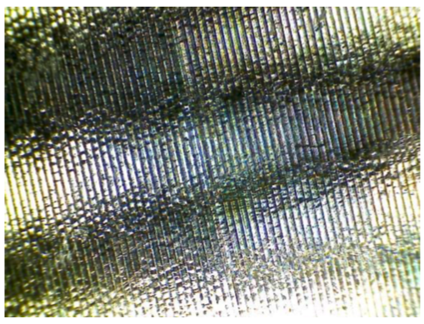
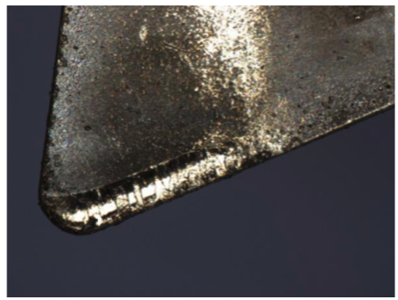
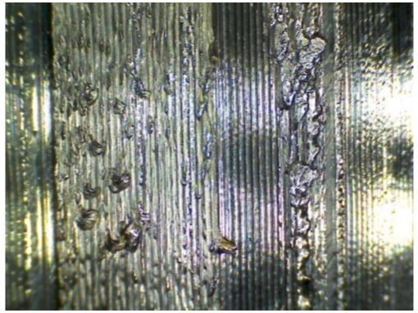
预测失效时间的意义
刀具磨损初期的工件表面图
铣刀刀尖磨损图
铣刀磨损
工具摩擦变形
精准预测刀具失效时间：
降低工件的坏品率
提高工业流程周转效率
降低刀具采购成本
刀具磨损后期的工件表面
Notes:
精准预测刀具失效时间在实际数控机床加工现场有着很重要的意义，具体来说其可以：

Slide 27
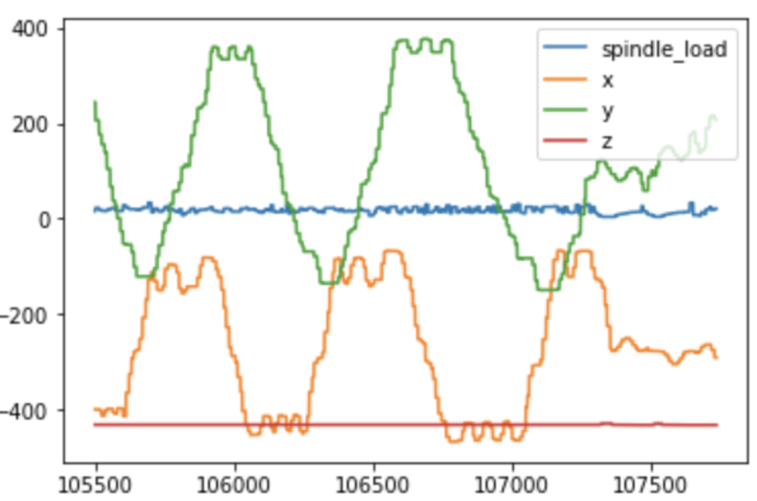
应用目标和现状
应用目标：
对多工况场景下的数控机床铣削刀具进行失效时间的精准预测
常见走刀路径
刀具进角
刀具结构
工件结构
刀具进深
走刀路径
工件材料
研究现状：
方法类型
不足
基于物理模型 | 缺乏专家经验和高精密测量仪器的情况下，难以直接在复杂耦合的工业现场使用。
基于物理模型与数据驱动相结合 | 数据驱动物理模型的更新，受限于加工状态信号，受不同加工流程和数据更新的时延影响。
基于单任务机器学习的数据驱动 | 多工况条件下预测主体的映射会随着工况变化，使用单任务方法会产生预测模型欠拟合
Notes:
搭建刀具剩余寿命预测系统应用的目标为：XXX。 多工况包含了工业现场的多种异构加工要素，以走刀路径为例，发现其变化十分迅速，且大多没有固定规律。
对于刀具剩余寿命预测模型的研究现状分为以下三种：1.基于物理模型的方法，此类方法在缺少专家经验XXX 2.基于XXX的方法，受限于加工状态信号，受不同加工流程和数据更新时延的影响。3.基于单任务机器学习的数据驱动方法，在XXX。

Slide 28
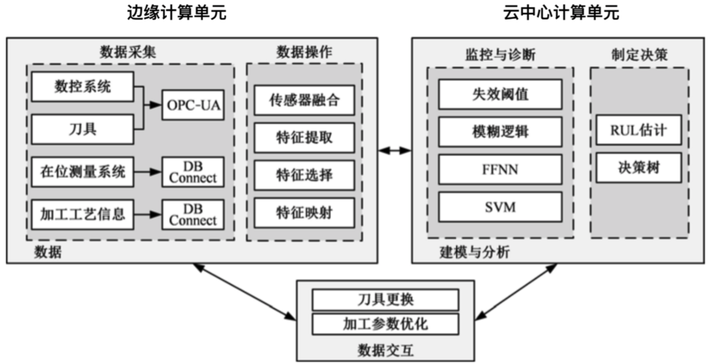
研究挑战和解决方案
主要挑战：
多工况预测难：多工况的刀具工作训练数据容易导致模型欠拟合，预测精度较低
新刀具冷启动难：缺乏训练数据和标签数据，新刀具冷启动时较难预测失效时间
剩余寿命预测系统架构：
本研究主要关注算法部分
Notes:
由此可见，搭建一个在多工况条件下的预测系统，有以下两个主要挑战：
本研究主要关注刀具剩余寿命预测系统中的算法部分

Slide 29
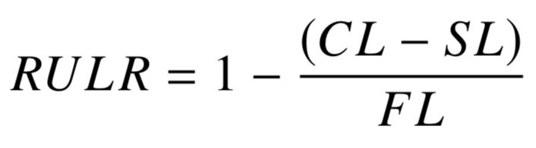
研究挑战和解决方案
解决方案：
数据处理：对原始信号进行异常处理、降噪等，得到较为完整的有用信号
状态提取：提取出信号中有用特征，并进行多轮特征筛选
寿命预测：识别刀具所处工况，使用基于鲁棒估计器的自适应多任务学习方法，该方法可利用相似工况的共享信息提高剩余寿命预测的回归精度
目标值设计：
直接预测剩余寿命值(RUL)的思路不适合用于多变工况和多种刀具的场景
引入剩余寿命率(RULR)
Notes:
本研究提出的解决方案分为三大步骤：
考虑到多变工况和多种刀具的场景中直接预测剩余寿命不太合适，故设计了剩余寿命率作为预测标签

Slide 30
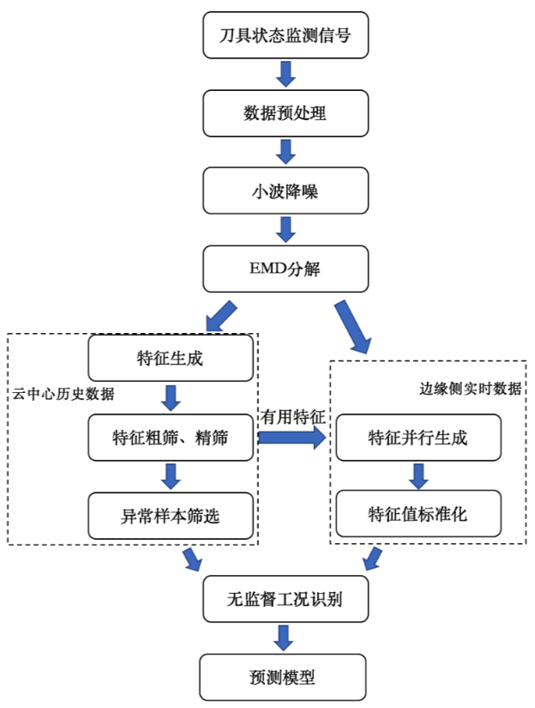
算法流程
Notes:
这是整体的算法流程图，其中经过EMD分解后的数据在云中心进行较大计算量的特征生成和筛选，在边缘侧进行实时数据的特征并行生成。最后经过工况识别后，将带有工况标签的数据输入给预测模型，得到预测的剩余寿命值。下面将详细讲解算法流程中的具体步骤

Slide 31
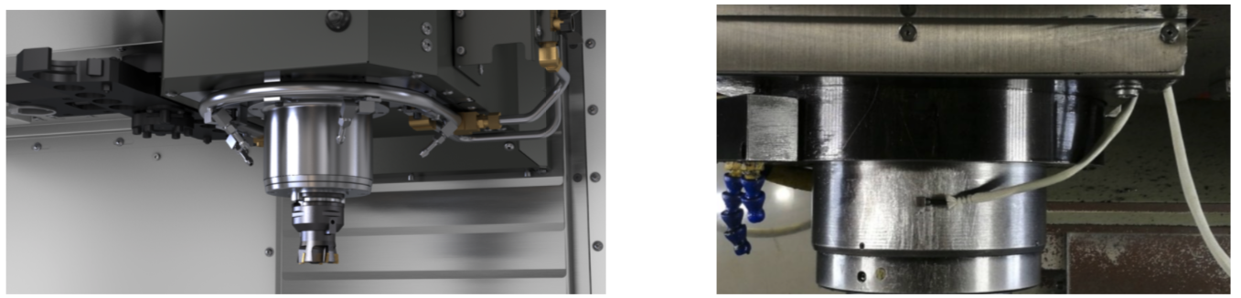
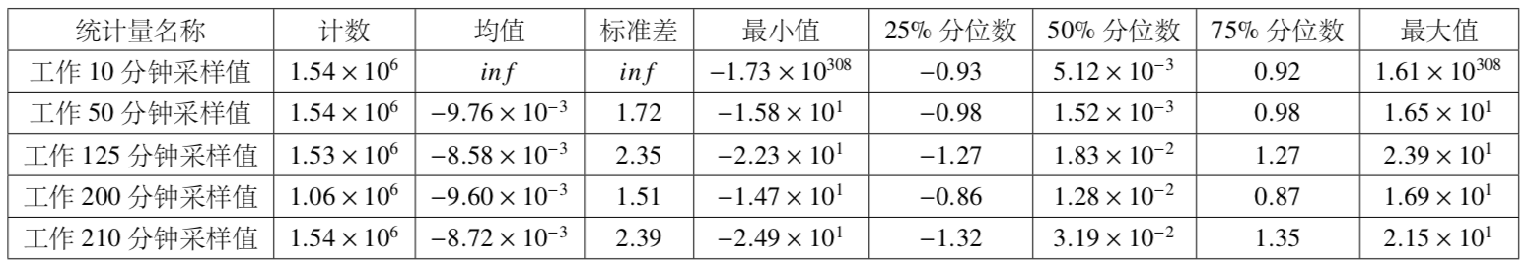
数据预处理
数据来源：
真实刀具加工全生命周期数据，主要采用其主轴端面的振动传感器信号和刀具控制器信号
数据统计：
存在异常值、缺失值
时域幅值存在先升后降的趋势性变化，工作状态不定
Notes:
首先本节处理数据的来源为XXX，来自富士康的某手机模具的数控机床加工现场
经过对数据的统计后发现存在XXX,且时域幅值存在先升后降的XXXX

Slide 32
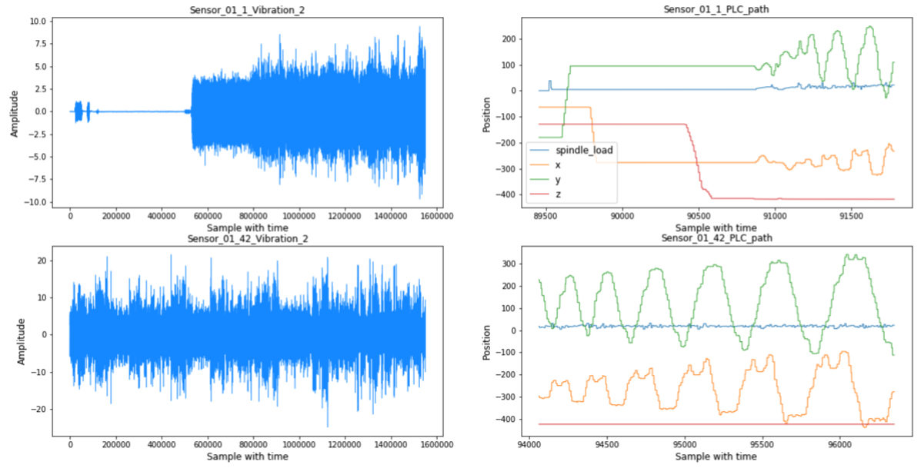
数据预处理
对比时域数据和PLC走刀路径，发现存在两种停机状态，应对其进行剔除
整机停机状态：
Notes:
根据之前的统计观察，发现数据中共存在两种停机状态，应对其进行剔除

Slide 33

数据预处理
刀具停机状态：

Slide 34

数据预处理
刀具工作时会产生主轴传动噪声、切削液冲击噪声、碎屑和表面摩擦噪声
振动传感器信号为非平稳信号，小波降噪可以保护原有非平稳尖峰信号，保留原有信号中的信息
小波降噪：
Notes:
筛除停机状态后的原始工作状态振动信号包含有多种混杂噪声，故利用小波降噪对振动传感器这种非平稳信号进行降噪

Slide 35

数据预处理
使用经验模态分解来挖掘原始非平稳信号在不同时间尺度下的局部特征信息
7阶本征模态函数：
Notes:
对降噪后的数据进行经验模态分解以挖掘非平稳信号在不同时间尺度下的局部特征信息

Slide 36

特征提取
提取刀具时域、频域和时频域特征，有助于挖掘刀具敏感特征信息，降低预测模型过拟合风险。
特征生成流程：
Notes:
对本征模态函数和原始振动信号同时进行时域、频域和时频域的特征提取，挖掘出对刀具状态敏感的特征信息

Slide 37

特征提取
振动信号时域特征：
工作后期磨损加剧
Notes:
从振动信号时域均值中可以看到，刀具工作后期的确有磨损加剧的表现

Slide 38

特征提取
振动信号频域特征：
特征提取模块将10GB的刀具原始振动信号提取为(278731,448)的刀具状态连续特征数据集
Notes:
经过特征提取后，可以将原始10G左右的数据处理为包含27w个样本，每个样本包含448个特征的连续特征数据集

Slide 39
特征筛选与异常处理
提取之后的特征集仍然维度较高，存在大量无意义的特征，会影响模型的预测精度和计算开销，需对特征进行筛选，并对样本进行异常检测
特征粗筛：
信息熵
排列熵
过滤随机震荡特征
过滤杂乱时间序列特征
无监督方法
特征精筛：
线性回归
XGBoost
过滤趋势无关特征
过滤结点分裂次数较少特征
有监督方法
Notes:
但是原始维度太高，还是存在着大量无意义的特征，会影响模型的预测精度和计算开销，需要对特征进行筛选。
设计了粗筛和精筛两个步骤，利用信息熵和排列熵等无监督方法过滤掉Xx特征，使用线性回归和Xgboost进行有监督的特征筛选

Slide 40

特征筛选与异常处理
特征重要性分数：
保留29个平均分裂次数超过50次的关键特征
Notes:
使用XGB的特征重要性分数作为评价特征重要程度的关键指标，保留XXX
建树过程中，会首先进行特征值的自动分桶，接着按照分好的特征桶值，依次迭代计算按此值进行分裂所得到的信息增益，最终选取最大信息增益所对应的特征值进行分裂。特征重要性指的是建树过程中利用该特征进行分裂的总次数，根据XGB的目标函数来看，这样的特征是数据集中包含信息增益最多的特征。

Slide 41

特征筛选与异常处理
进行异常样本的识别与筛选，降低其对模型拟合效果的影响
假设异常样本只占数据一小部分，且异常样本的特征值和正常数据差异很大
异常处理：
使用分离森林进行异常处理，筛选后的数据集大小为(264794,29)
Notes:
接下来在样本维度使用分离森林进行异常样本筛选，经过筛选后的数据集包含了26万个样本，每个样本包含了29维特征

Slide 42

工况识别
前提假设：
正常磨损前提下，相似加工要素的刀具加工过程被定义为相似工况
相似工况下的磨损趋势较为接近
无监督识别：
MiniBatch Kmeans++
要素1：刀具振动状态特征
要素2：刀具主轴负载
要素3：刀具走刀速度
要素4：加工环境信息
选取同时使CN index和轮廓系数都大的聚类簇个数k
Notes:
使用处理过后的特征数据集进行工况识别，考虑前提假设为：XXXX
对包含多个要素的工况数据进行无监督聚类识别，选取同时使XXXX都大的聚类簇个数和聚类簇标签

Slide 43

剩余寿命预测实验设置
对照组设置：
验证工况标签是否含有信息：设置有无工况划分标签的数据对照组
验证多任务学习方法的性能：设置有工况划分标签前提下的单任务学习和多任务学习模型对照组
验证多任务学习是否可以学到相似工况的共享信息：设置某刀具全生命周期数据作为预测集的模型对照组
划分方法
10轮随机数据划分和5折交叉验证选取超参，使用平均RMSE评估性能
Notes:
在本研究中设置了三个对照组：第一个对照组通过设置XXX验证XXX；第二个对照组通过设置XXX验证XXX；第三个对照组通过设置XXX验证XXX

Slide 44

剩余寿命预测实验结果
平均均方根误差变化图：
结果分析：
少样本场景中，RFCMTL的回归精度要好于其他预测方法
工况信息在多任务学习场景下更加有用
相似精度前提下，RFCMTL计算耗时远小于其他单任务学习方法
Notes:
从实验结果来看：XXXX

Slide 45


剩余寿命预测实验结果
刀具全生命周期RULR预测图：
RFCMTL
XGBoost
结果分析：
RFCMTL可以利用相似工况的共享信息，捕捉刀具状态的变化
XGBoost等单任务方法无法利用相似工况的信息，在新刀冷启动场景中会产生欠拟合的现象
多任务学习方法为新刀具冷启动场景提供了精准的失效时间预测
Notes:
使用某刀具全生命周期数据作为预测数据，可以发现XXXX

Slide 46
提纲
1
研究背景及意义
2
鲁棒估计器的相关理论与分析
3
基于鲁棒估计器的自适应多任务学习算法
4
基于多任务学习的刀具剩余寿命预测
5
研究总结与展望

Slide 47
总结和展望
本研究的主要贡献：
分析鲁棒估计器的工作原理，针对其难以优化求解的问题，提出使用离群过程作为鲁棒估计器的替代形式，并给出了完整的原理推导和转换算法。
针对未知任务关系的大规模多任务学习场景，提出了基于鲁棒估计器的自适应多任务学习算法，根据任务参数向量之间范数距离项在目标函数中梯度的大小，使用鲁棒正则化项对任务关系进行动态衡量。
针对刀具剩余寿命预测场景下多工况预测困难、新刀具冷启动无数据训练等问题，搭建了基于多任务学习的多工况刀具剩余寿命预测系统，通过特征生成、工况识别等处理，提升了刀具失效时间的回归预测精度。
未来展望：
探索对鲁棒估计器更有效的求解形式，进一步利用其特性为多任务学习增强任务动态聚类和关系衡量的能力
针对未知任务关系的多任务学习场景，设计一种方法来进行非线性函数的拟合
刀具剩余寿命预测场景中使用更多的专家知识和现场数据进行更加准确的工况识别，结合多任务学习探索更有效的预测方式。
Notes:
下面是本研究的总结和展望

Slide 48
硕士阶段参与的项目与发表论文
参与项目
[1] 国家自然科学基金重点项目：工业网络系统的分布式边缘感知与协同控制 项目编号：61933009
发表论文
[1] ZhuPY,ChenCL,HeJP,ZhuSY, Robust Estimator based Adaptive Multi-Task Learning[C]. 2019 IEEE Symposium Series on Computational Intelligence (SSCI), 2019.IEEE
发表专利
[1] 第一发明人，“一种基于多任务学习的刀具剩余寿命预测方法及系统”，专利申请中
Notes:
硕士阶段参与的项目和学术成果如下，发表一篇Ei会议论文

Slide 49
谢谢！
Notes:
这是我所有报告的内容，感谢各位老师耐心的观看，也请提出宝贵的意见。谢谢

